Slide 1
“AFYON İLİ EMİRDAĞ İLÇESİ HÜRRİYET MAHALLESİ 174 KONUT + 2 KD İNŞAATI İLE ALTYAPI VE ÇEVRE DÜZENLEMESİ İŞİ”
(108 ADET 2+1 ,68 ADET 3+1)

Slide 2
1. GENEL BİLGİLER……………………… sayfa 3-4
2. VAZİYET PLANI …………………………sayfa 5
3. ARAZİ DURUMU…………………………sayfa 6-11
4. PERSPEKTİFLER………………………. sayfa 12-20
5. KAT PLANLARI…………………………..sayfa 21-22
“AFYON İLİ EMİRDAĞ İLÇESİ 174 KONUT + 2 KD ”

Slide 3
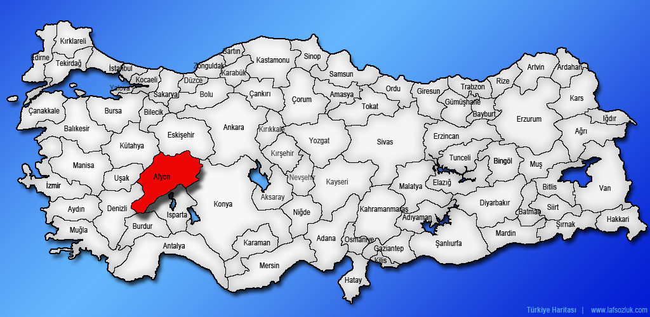
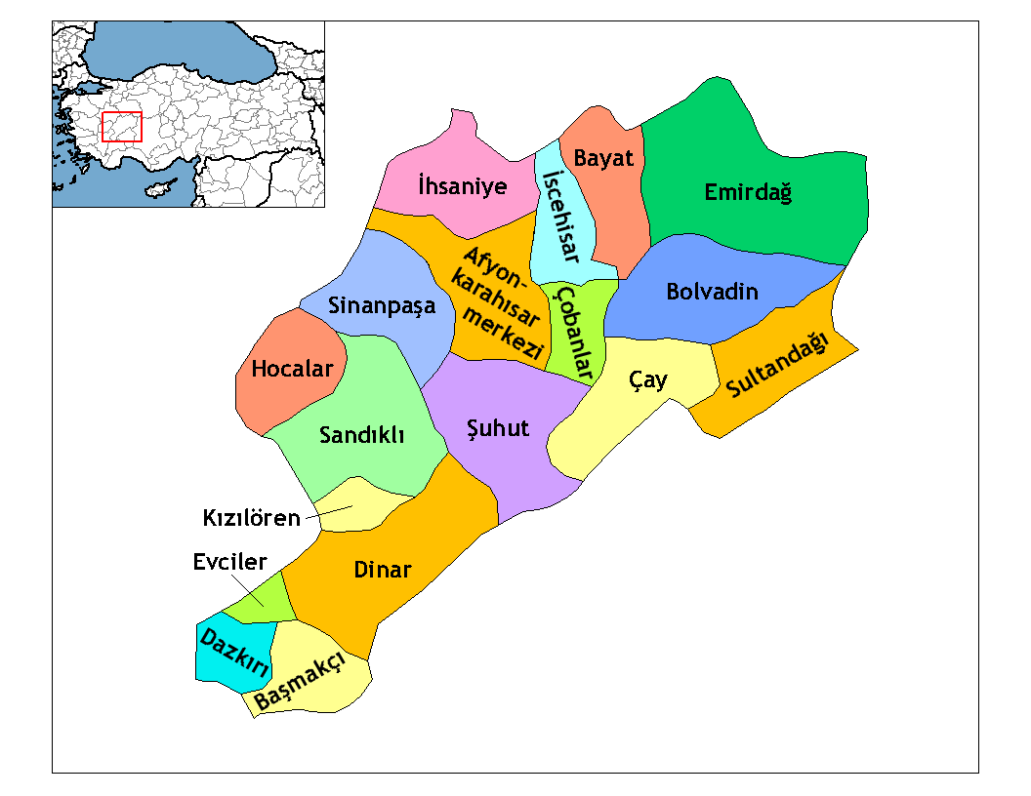
AFYON’UN KONUMU VE İLÇELERİ
Afyon ili binlerce yıllık medeniyetlerin kültür ve sanatını yansıtan arkeolojik kalıntılarıyla, asırlık yapılarıyla, milyonlarca yılda oluşmuş mağaralarıyla, termal zenginlik ve doğal güzellikleriyle, ören yerleriyle yüzyıllardır alın teri ve göz nuru ile süre gelen el sanatlarıyla, peri bacalarıyla, açık hava tapınaklarıyla ve mutfağıyla turizm potansiyeli fazla olan bir yöremizdir. İlimiz, yerli ve yabancı turistler için “deniz dışında” aranan pek çok tarihî ve tabiî güzelliklerin bulunduğu bir turizm cenneti konumundadır. Kaplıcaları, zengin doğal yapısı, tarihi eserleri, alternatif turizm çeşitliliği, kültür ve inanç turizmi, festival ve şenlikler gibi çeşitli turizm değerlerine sahip olan Afyonkarahisar Anadolu’nun batı yakasında bir kavşak noktası olup, kara ve demiryolu ile doğuyu batıya, kuzeyi güneye bağlayan doğal bir kapı konumundadır. Deniz ve güneş turizmine alternatif olarak son yıllarda çok önem kazanan ve sağlık turizminin bir parçası olan termal turizm açısından ilimiz “TÜRKİYE’NİN TERMAL BAŞKENTİ” haline gelmiştir.
“AFYON İLİ EMİRDAĞ İLÇESİ 174 KONUT + 2 KD ”

Slide 4
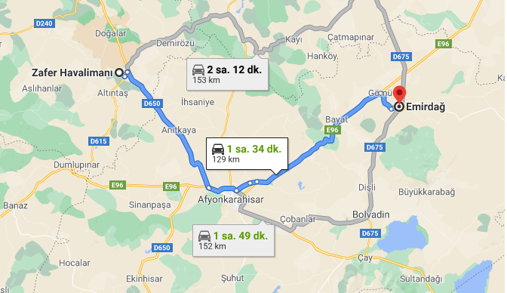
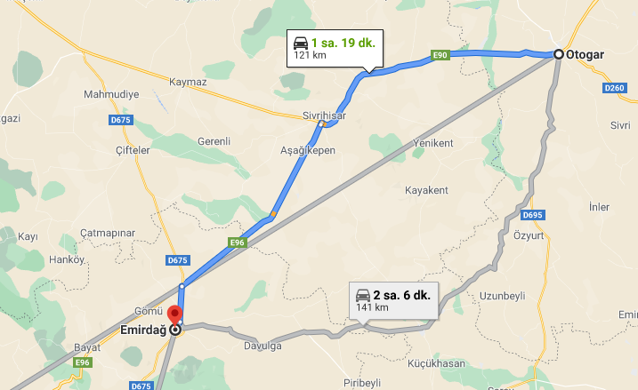
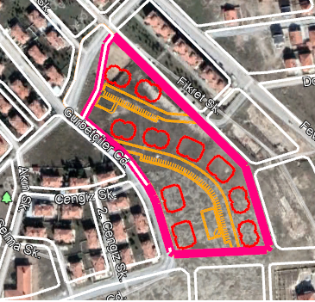
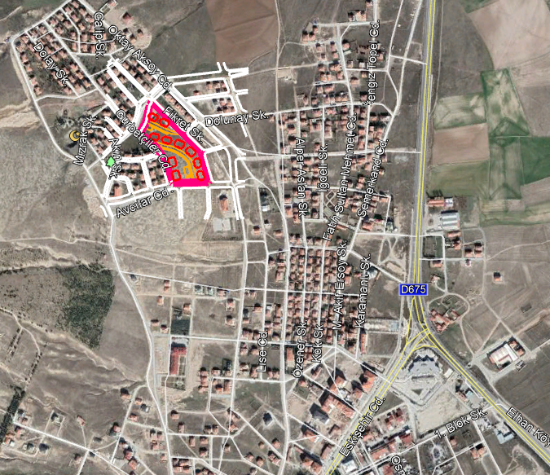
AFYON MERKEZ VE EMİRDAĞ ULAŞIM
HAVALİMANI – AFYON EMİRDAĞ
OTOGAR –AFYON EMİRDAĞ
PROJE ALANI
PROJE ALANI
“AFYON İLİ EMİRDAĞ İLÇESİ 174 KONUT + 2 KD ”

Slide 5
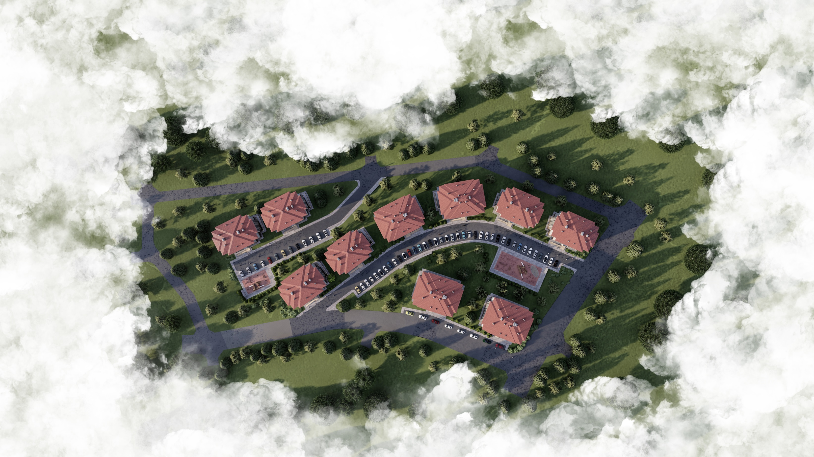
GENEL BİLGİLER
GB-(3+1)
B+Z+3
GB-(3+1)
B+Z+3
GK-(2+1)
2B+Z+3
GK-(2+1)
2B+Z+3
GK-(2+1)
2B+Z+3
GK-(2+1)
2B+Z+3
GB-(3+1)
2B+Z+3
GK-(2+1)
2B+Z+3
GK-(2+1)
2B+Z+3
GB-(3+1)
2B+Z+3
GK-(2+1)
B+Z+5
4 ADET GB(3+1) BLOK VE 6 ADET GK (2+1) TİPİ BLOK KULLANILMIŞTIR. GB (3+1) TİPİ BLOKLARDA TOPLAM 68 ADET BRÜT 100.87 M2 VE GK 2+1 TİPİ BLOKLARDA 108 ADET BRÜT 87,02 M2 KONUT OLMAK ÜZERE TOPLAM 174 ADET KONUT YERLEŞTİRİLMİŞTİR. ADA İÇERİSİNDE TOPLAM 89 ADET OTOPARK YAPILMIŞTIR.
“AFYON İLİ EMİRDAĞ İLÇESİ 174 KONUT + 2 KD ”

Slide 6
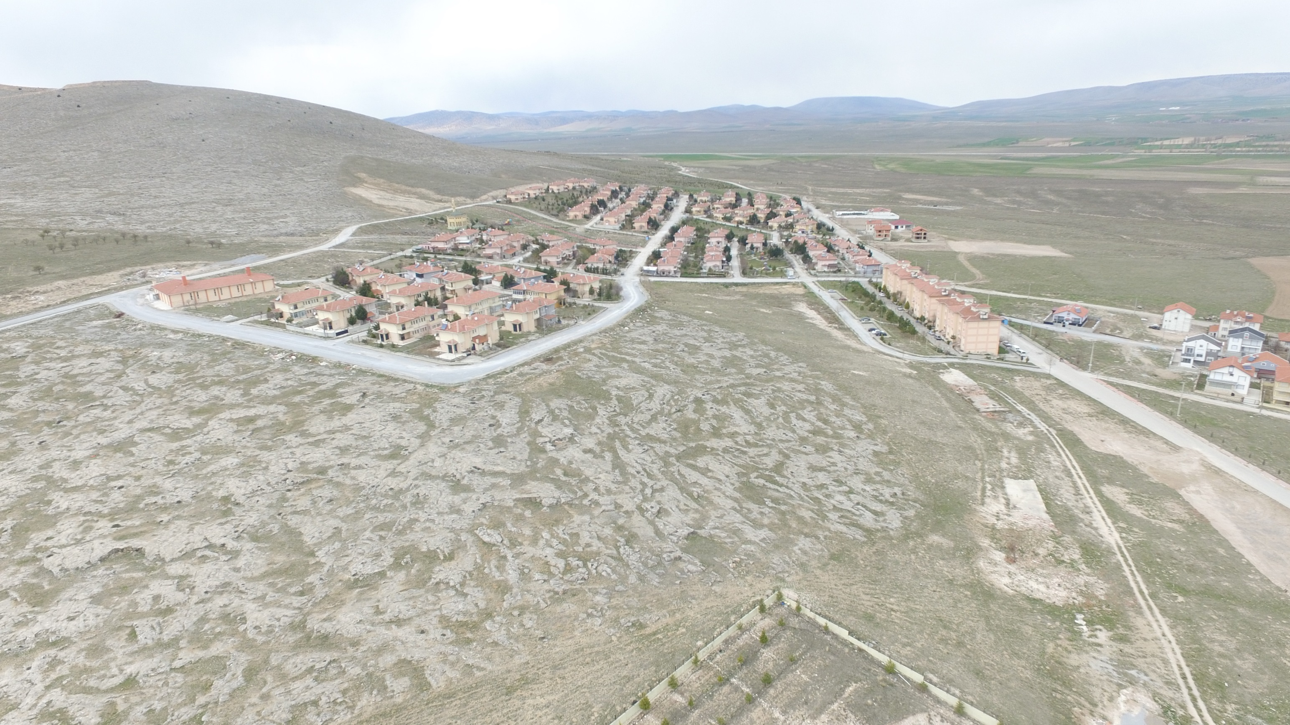
SAHA GÖRÜNÜŞLERİ
MEVCUT DURUM
“AFYON İLİ EMİRDAĞ İLÇESİ 174 KONUT + 2 KD ”

Slide 7
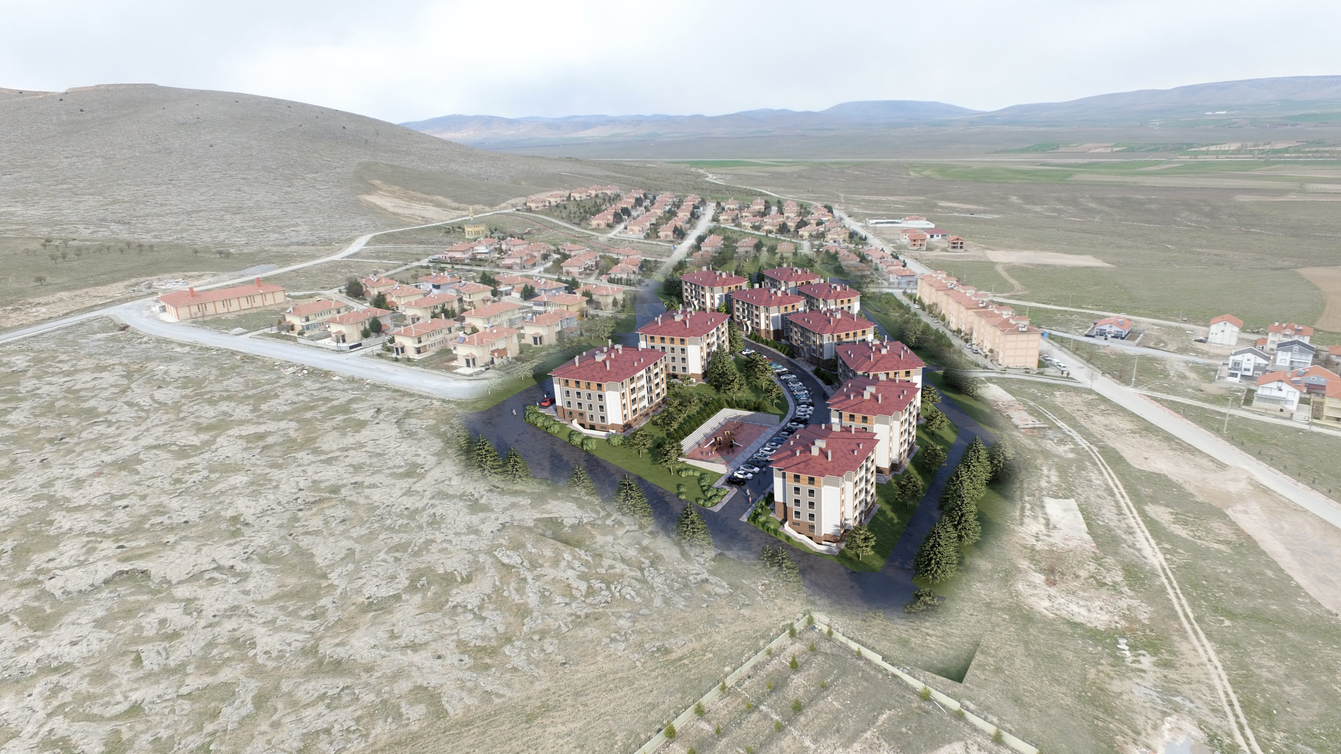
SAHA GÖRÜNÜŞLERİ
ÖNERİ DURUM
“AFYON İLİ EMİRDAĞ İLÇESİ 174 KONUT + 2 KD ”

Slide 8
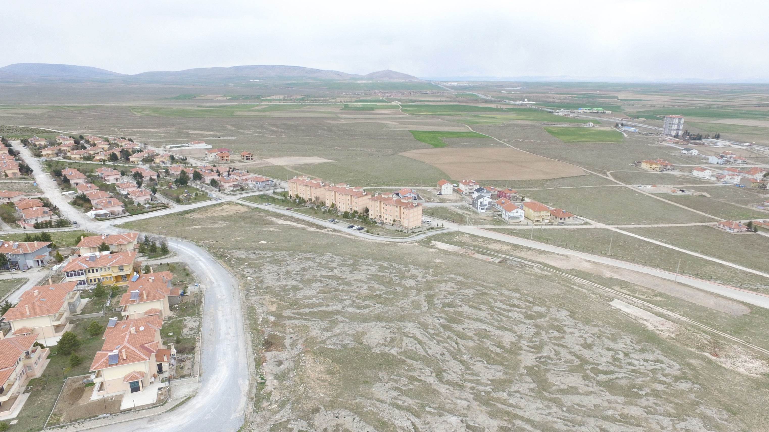
SAHA GÖRÜNÜŞLERİ
MEVCUT DURUM
“AFYON İLİ EMİRDAĞ İLÇESİ 174 KONUT + 2 KD ”

Slide 9
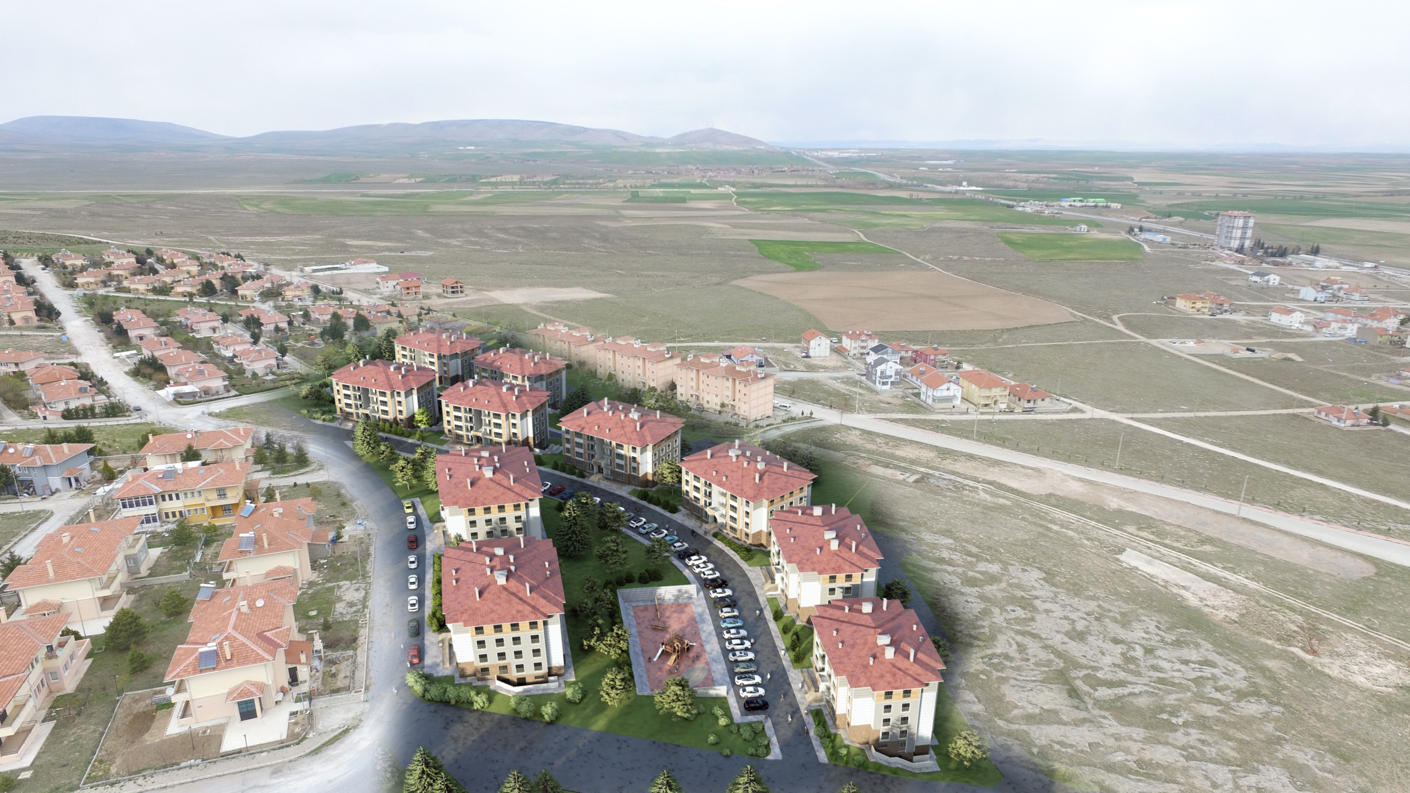
SAHA GÖRÜNÜŞLERİ
ÖNERİ DURUM
“AFYON İLİ EMİRDAĞ İLÇESİ 174 KONUT + 2 KD ”

Slide 10
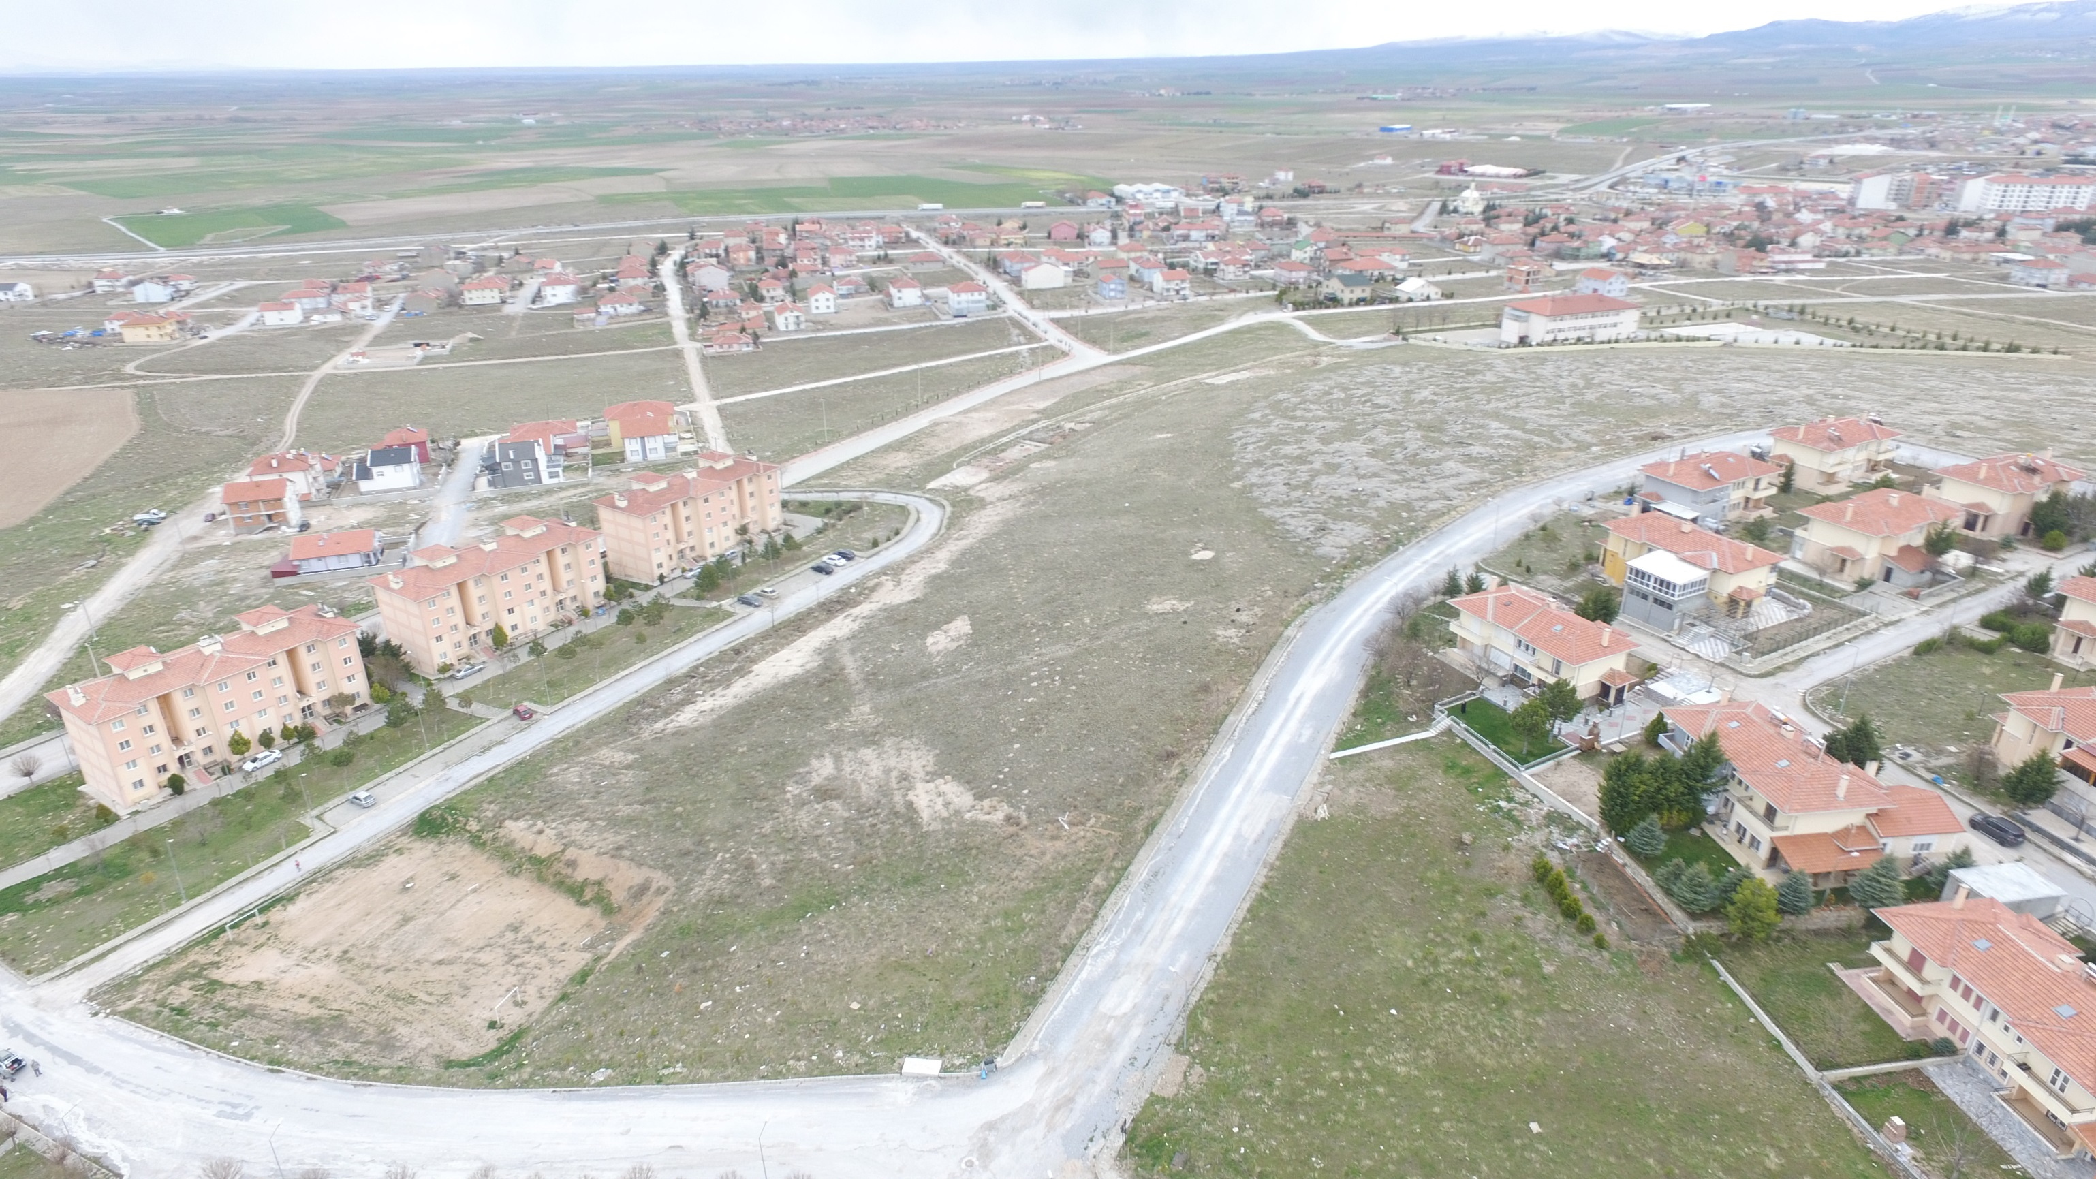
SAHA GÖRÜNÜŞLERİ
MEVCUT DURUM
“AFYON İLİ EMİRDAĞ İLÇESİ 174 KONUT + 2 KD ”

Slide 11
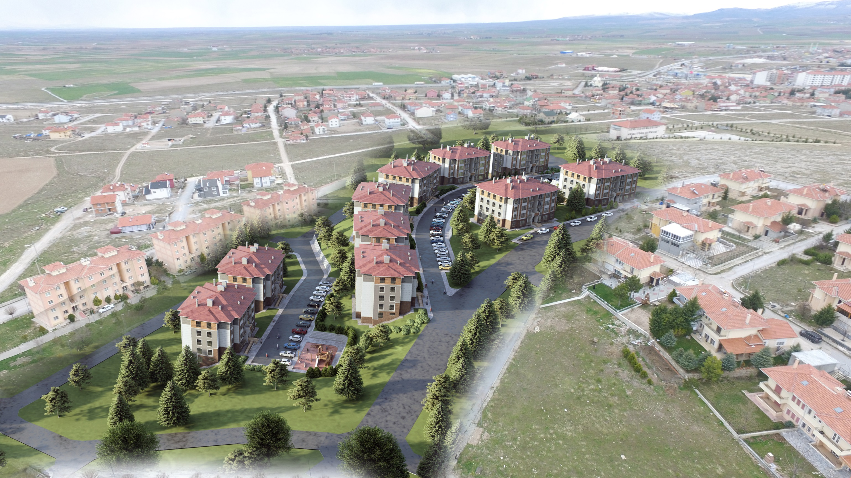
SAHA GÖRÜNÜŞLERİ
ÖNERİ DURUM
“AFYON İLİ EMİRDAĞ İLÇESİ 174 KONUT + 2 KD ”

Slide 12
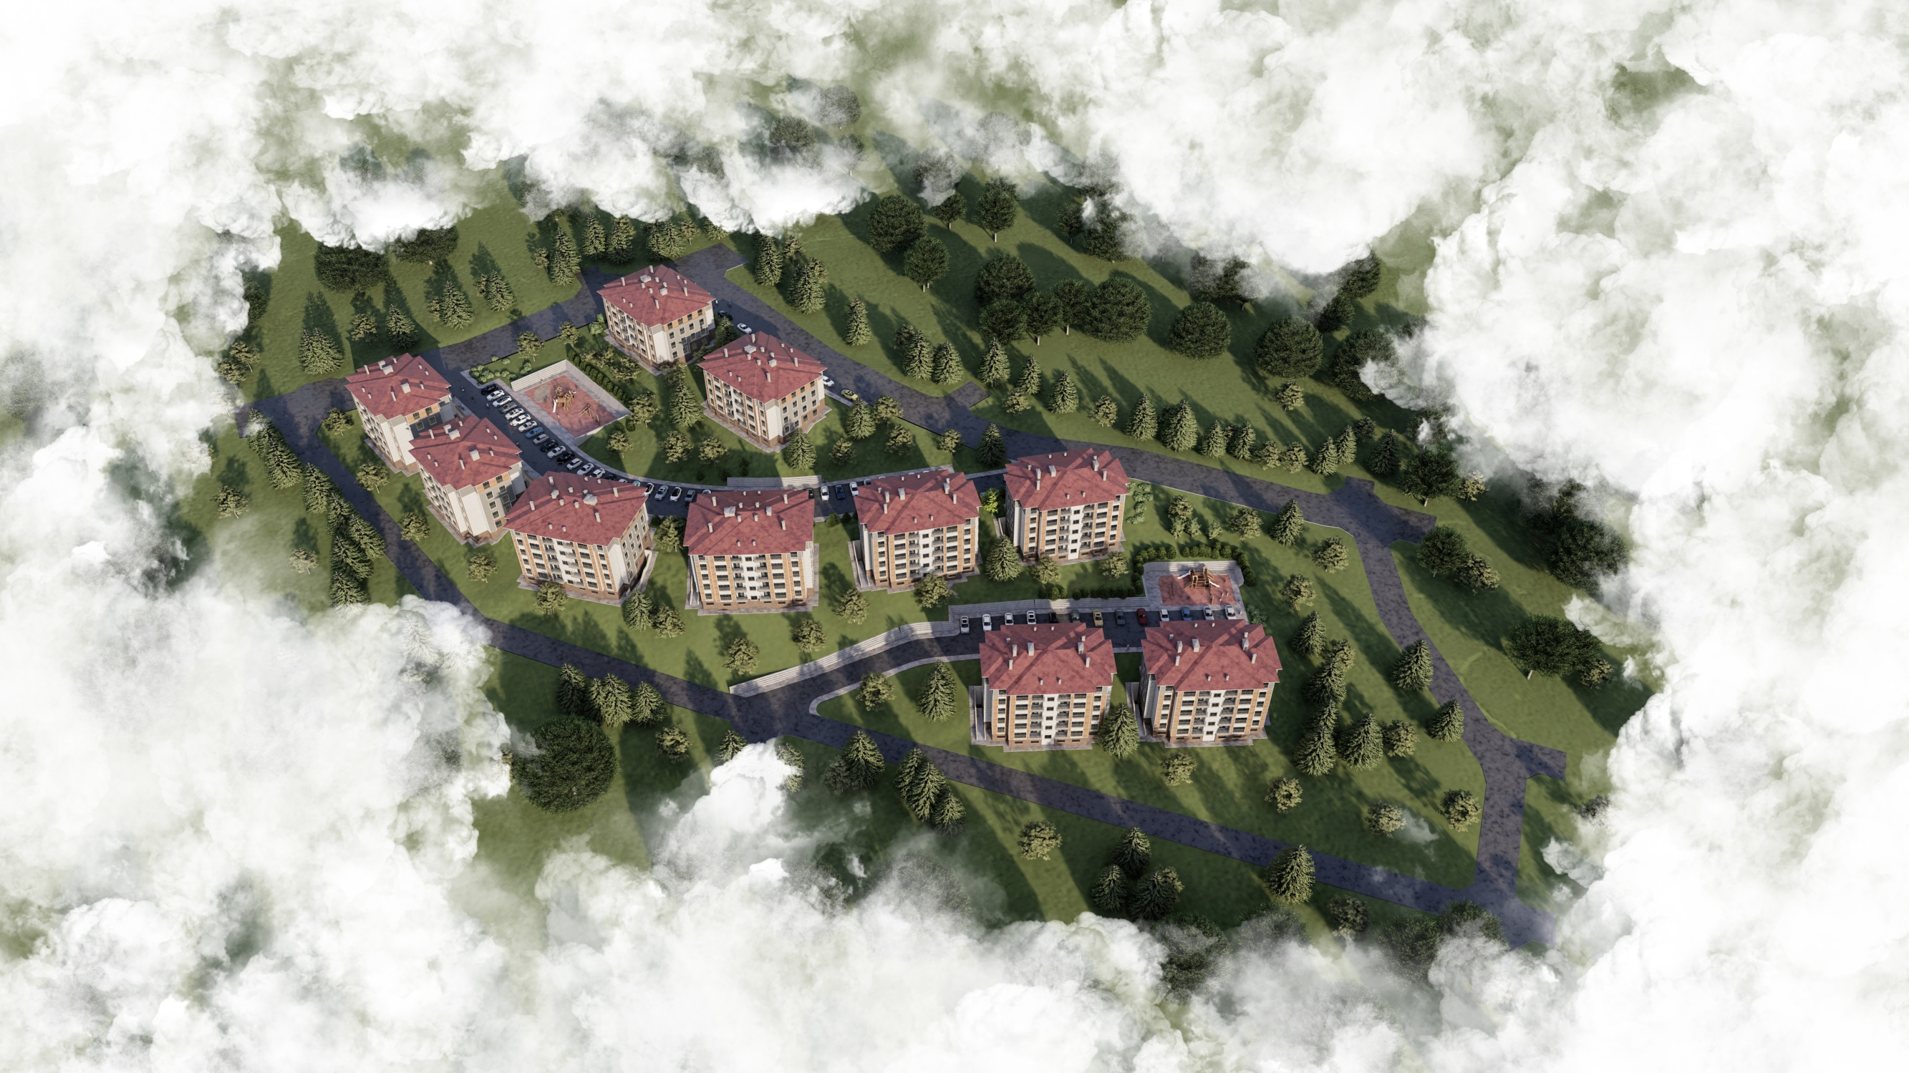
PERSPEKTİFLER
“AFYON İLİ EMİRDAĞ İLÇESİ 174 KONUT + 2 KD ”

Slide 13
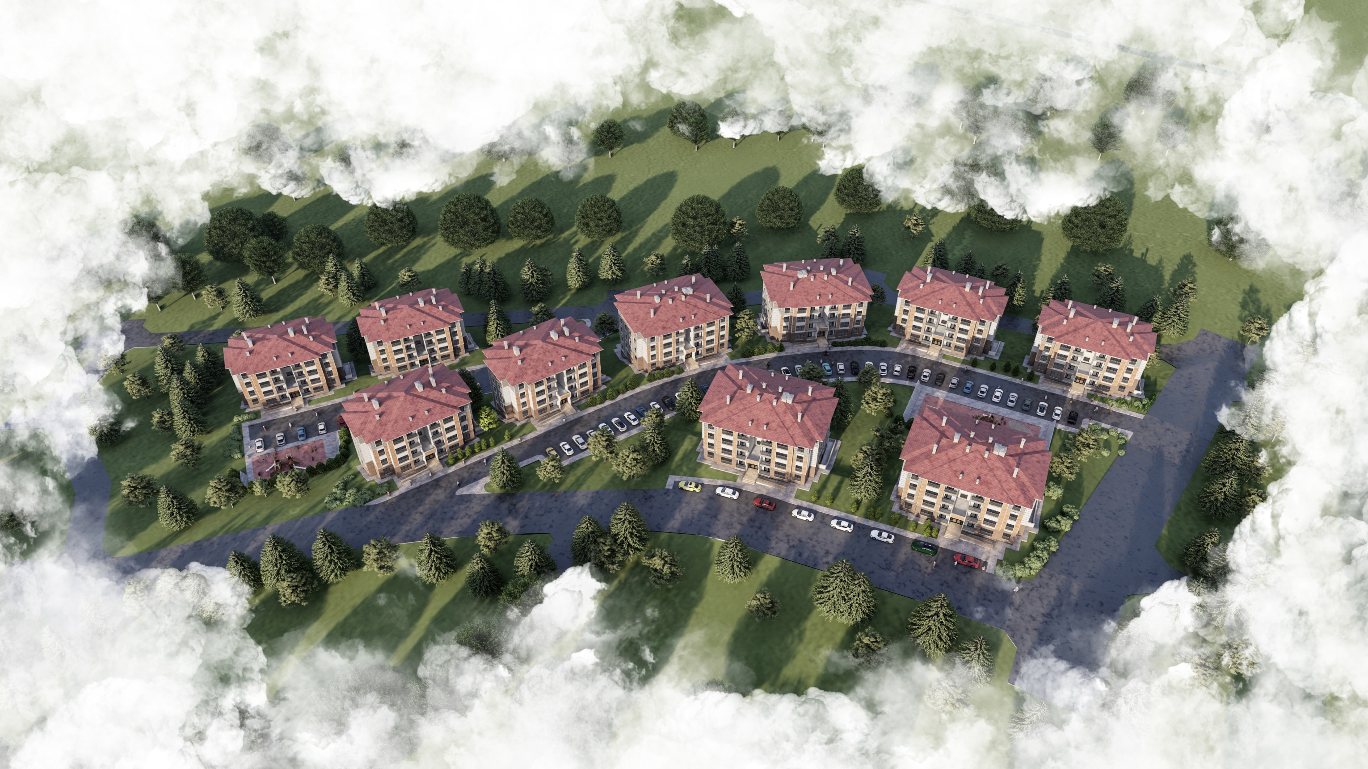
PERSPEKTİFLER
“AFYON İLİ EMİRDAĞ İLÇESİ 174 KONUT + 2 KD ”

Slide 14
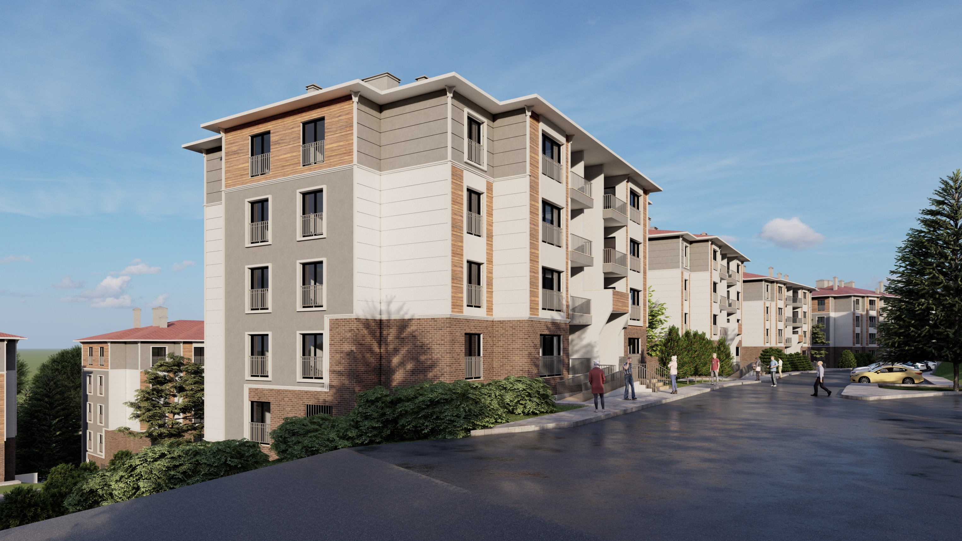
PERSPEKTİFLER
“AFYON İLİ EMİRDAĞ İLÇESİ 174 KONUT + 2 KD ”

Slide 15
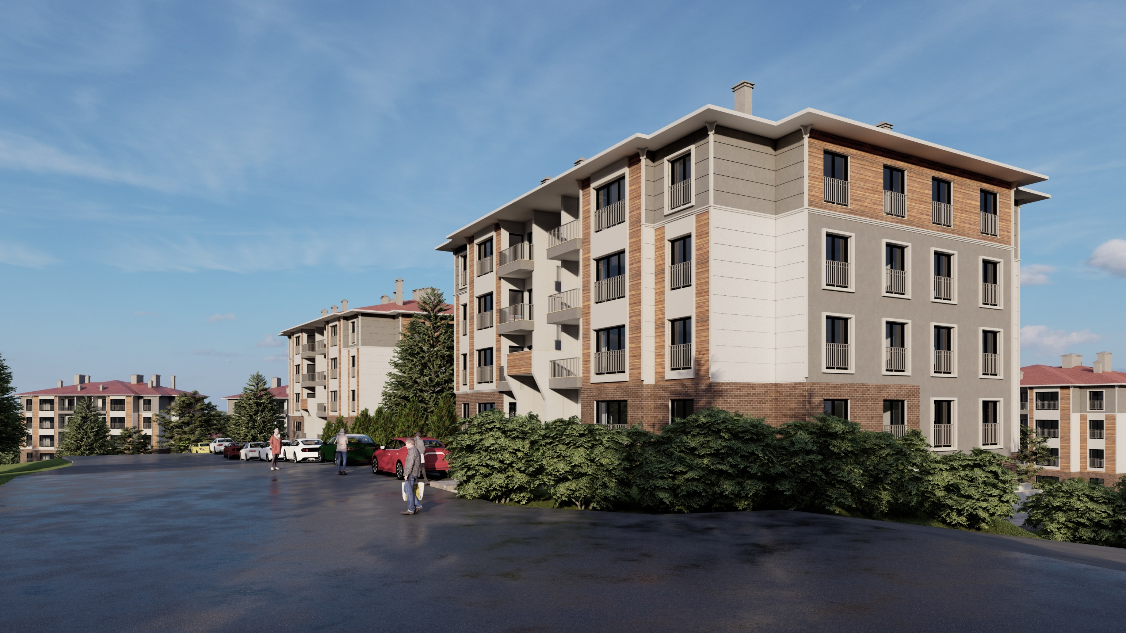
PERSPEKTİFLER
“AFYON İLİ EMİRDAĞ İLÇESİ 174 KONUT + 2 KD ”

Slide 16
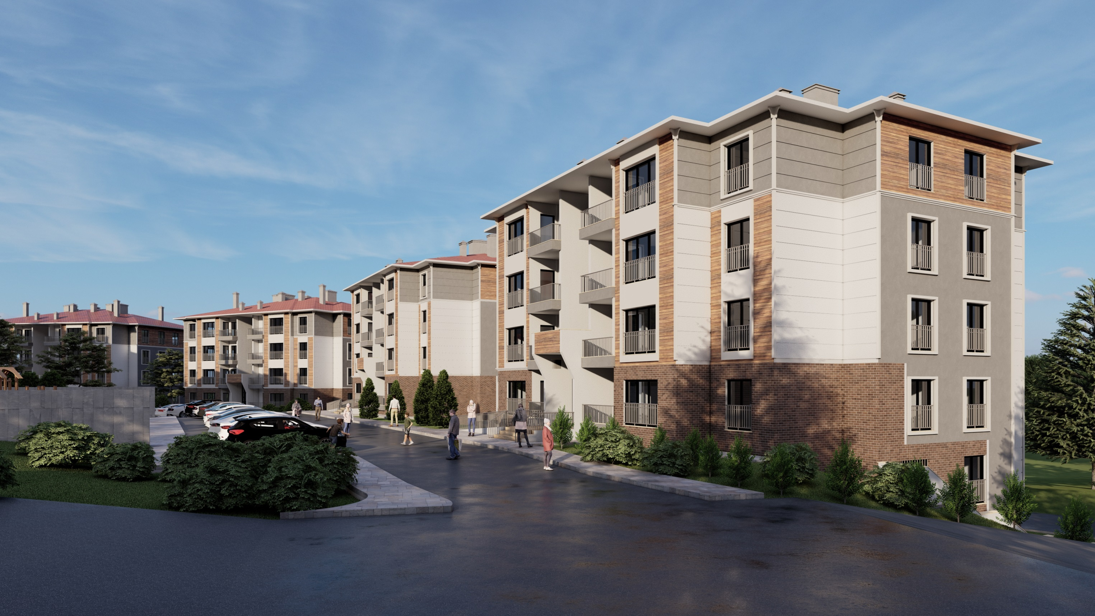
PERSPEKTİFLER
“AFYON İLİ EMİRDAĞ İLÇESİ 174 KONUT + 2 KD ”

Slide 17
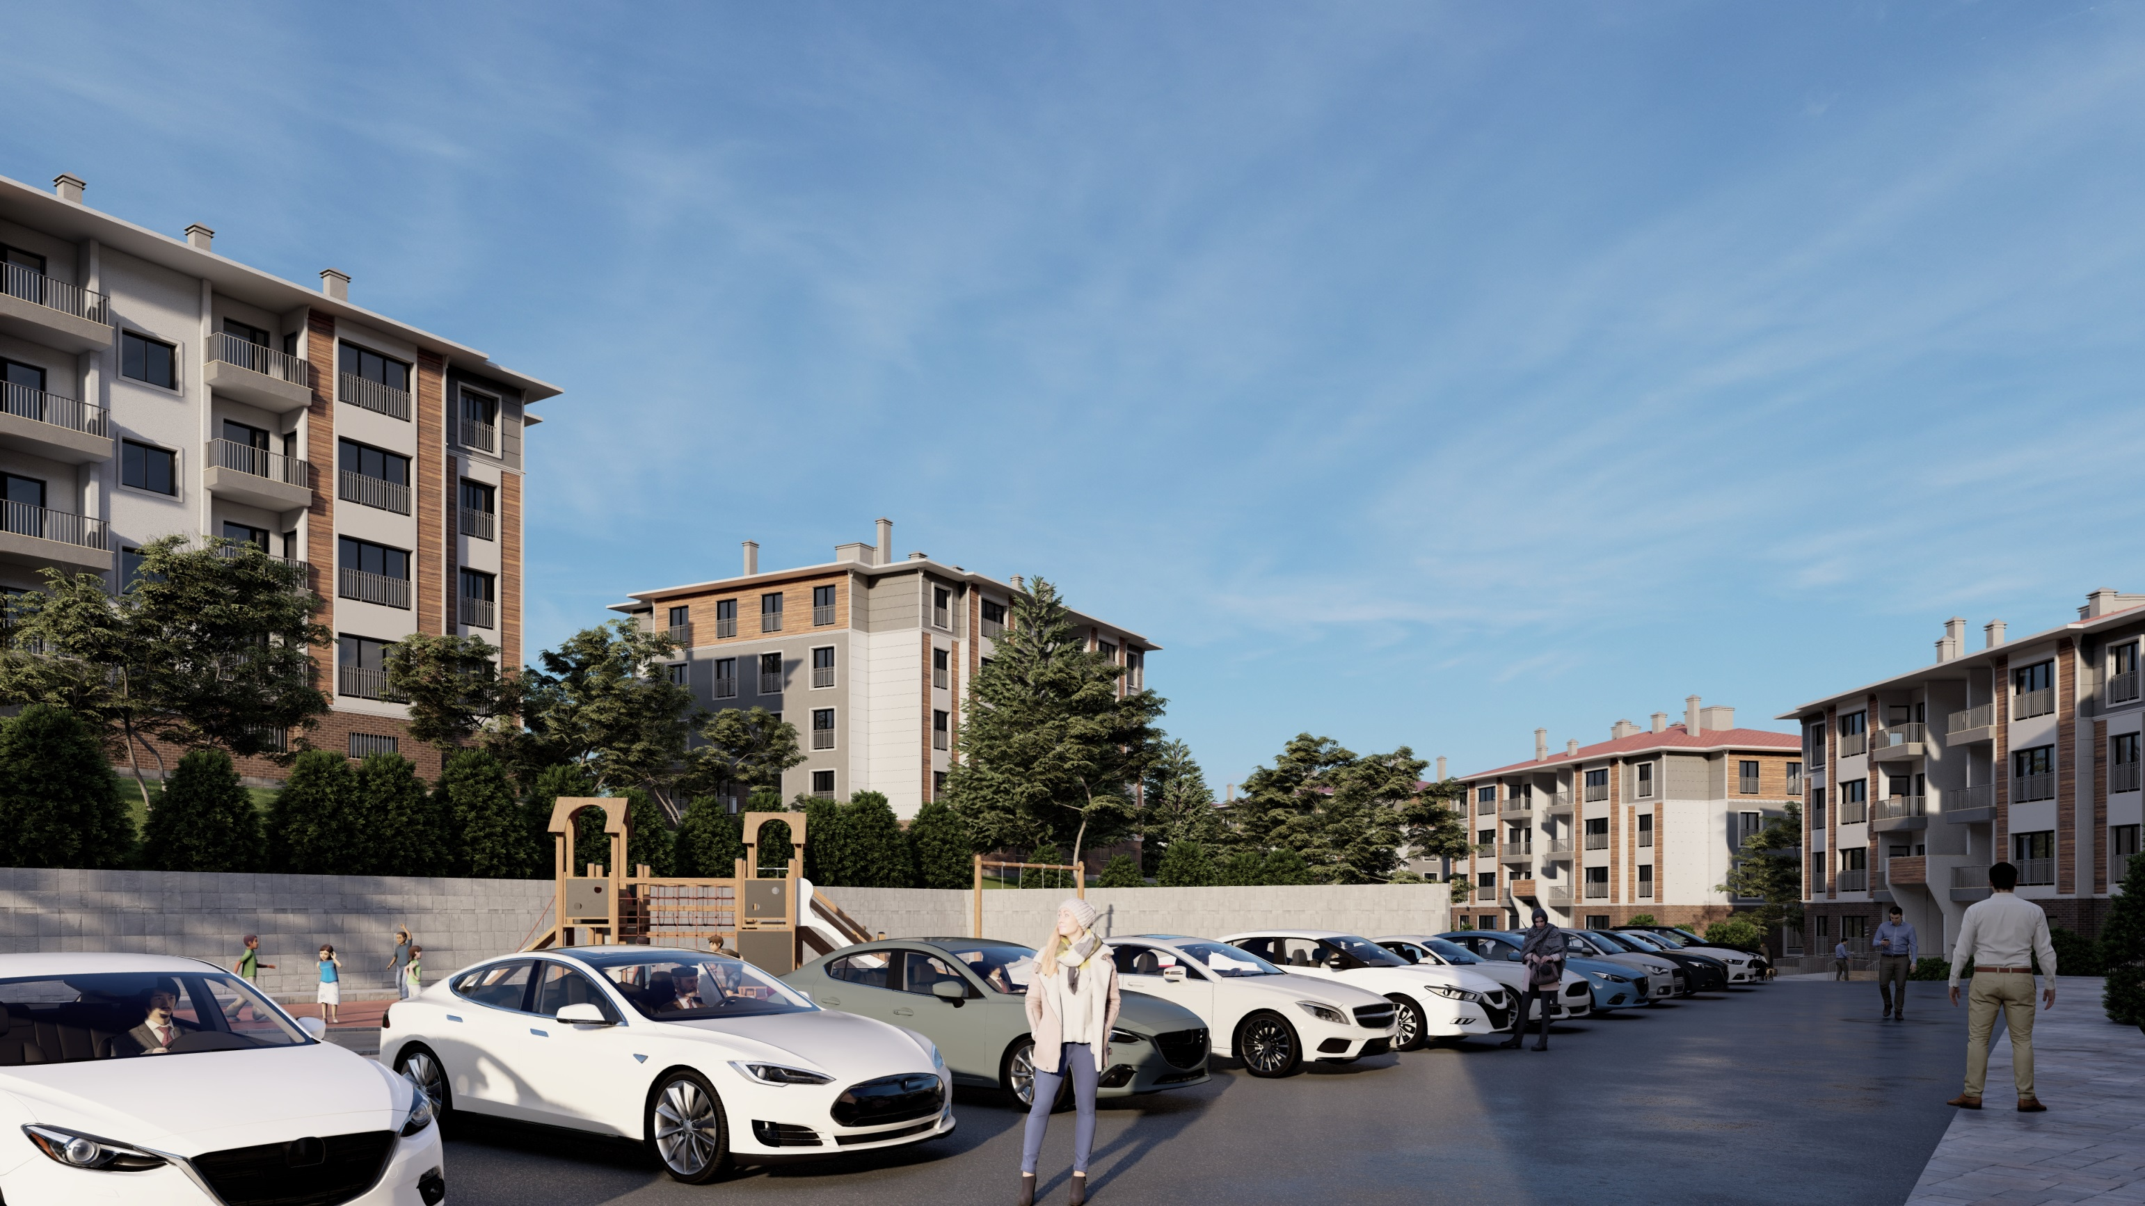
PERSPEKTİFLER
“AFYON İLİ EMİRDAĞ İLÇESİ 174 KONUT + 2 KD ”

Slide 18
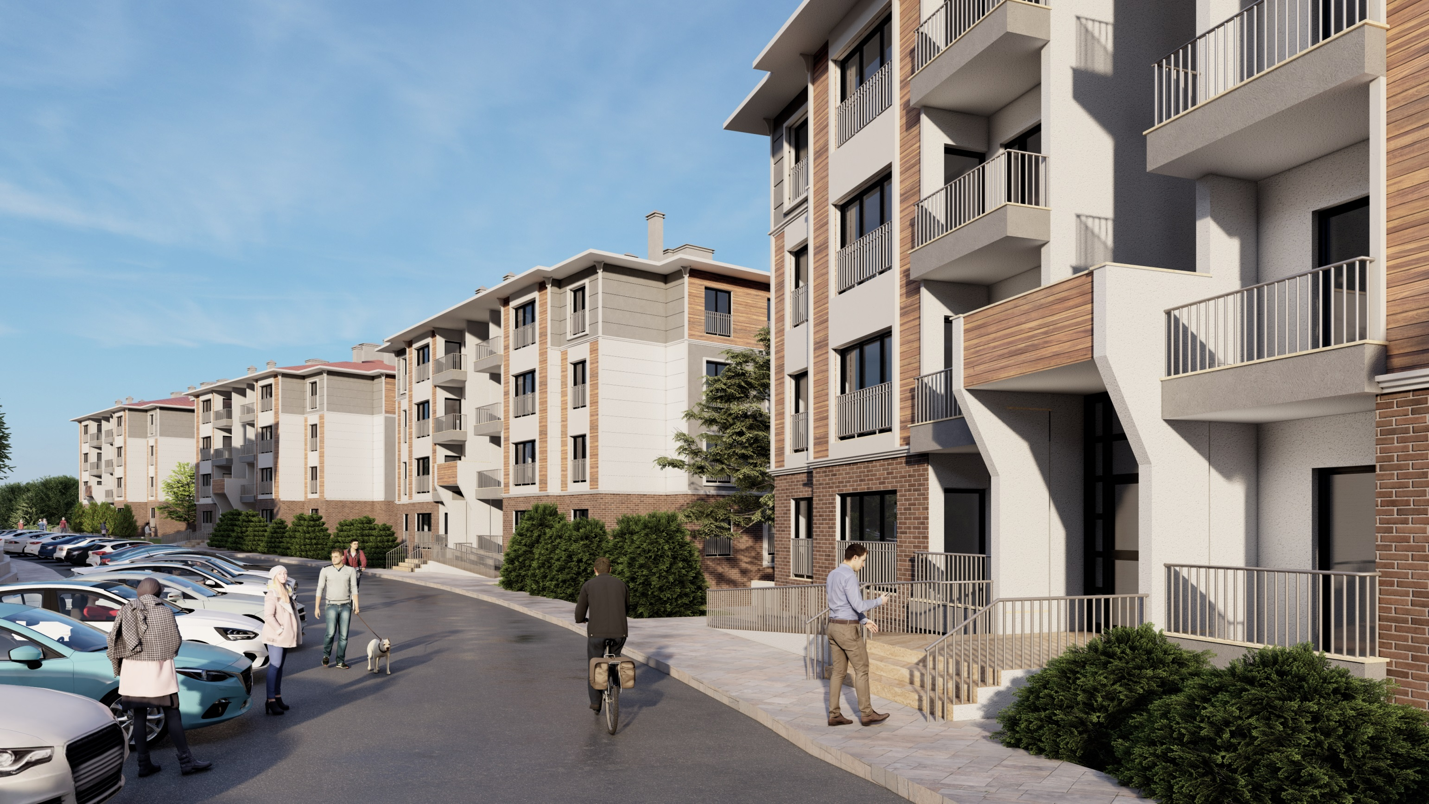
PERSPEKTİFLER
“AFYON İLİ EMİRDAĞ İLÇESİ 174 KONUT + 2 KD ”

Slide 19
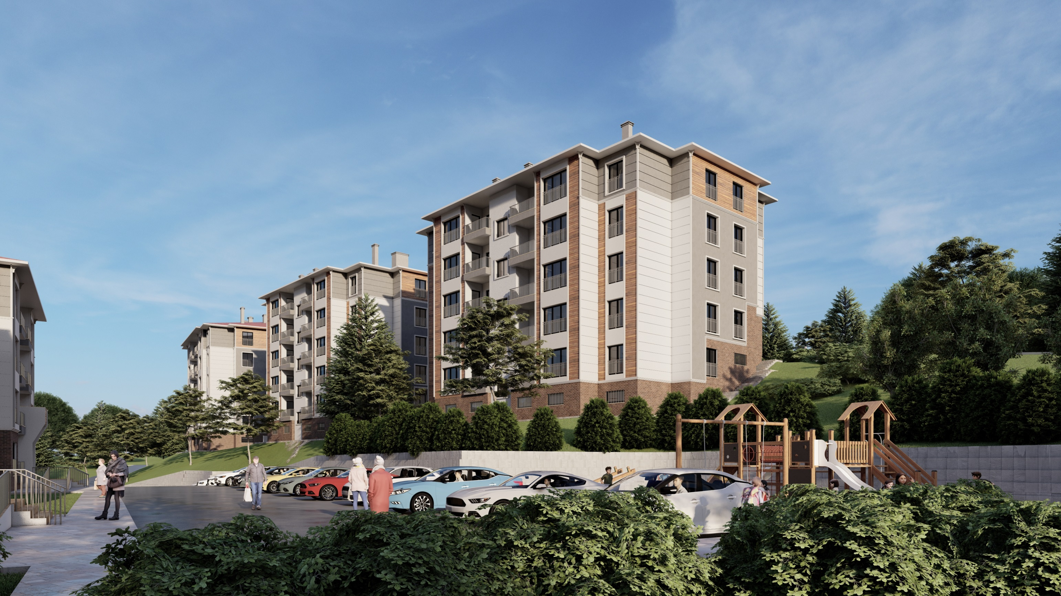
PERSPEKTİFLER
“AFYON İLİ EMİRDAĞ İLÇESİ 174 KONUT + 2 KD ”

Slide 20
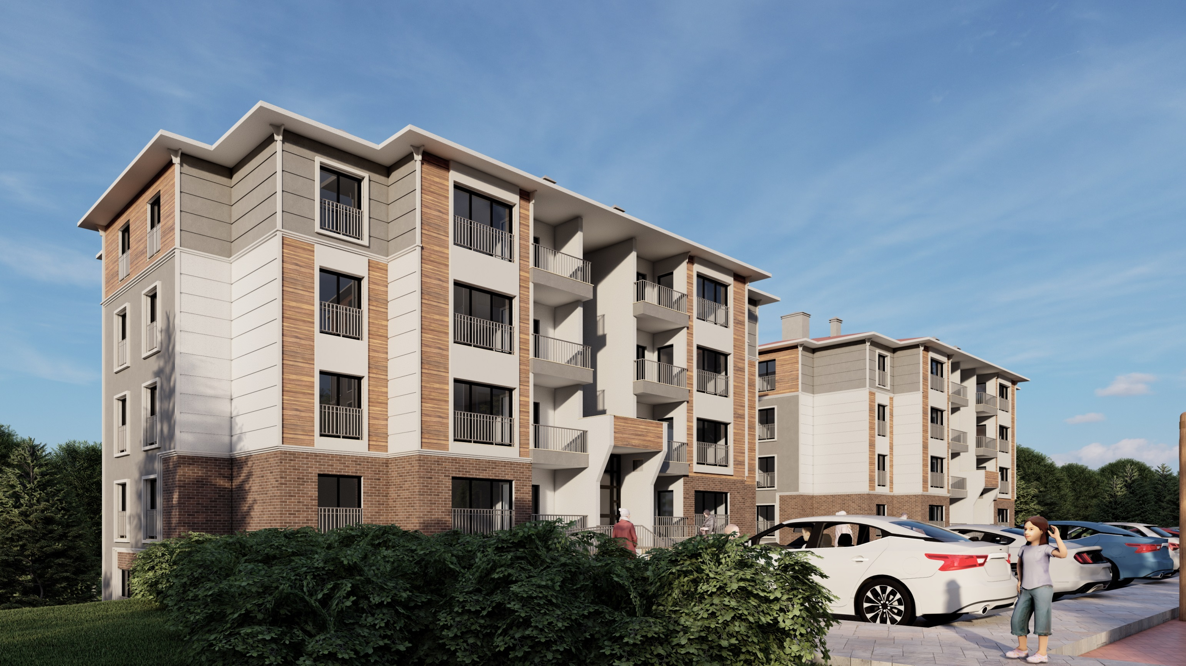
PERSPEKTİFLER
“AFYON İLİ EMİRDAĞ İLÇESİ 174 KONUT + 2 KD ”

Slide 21
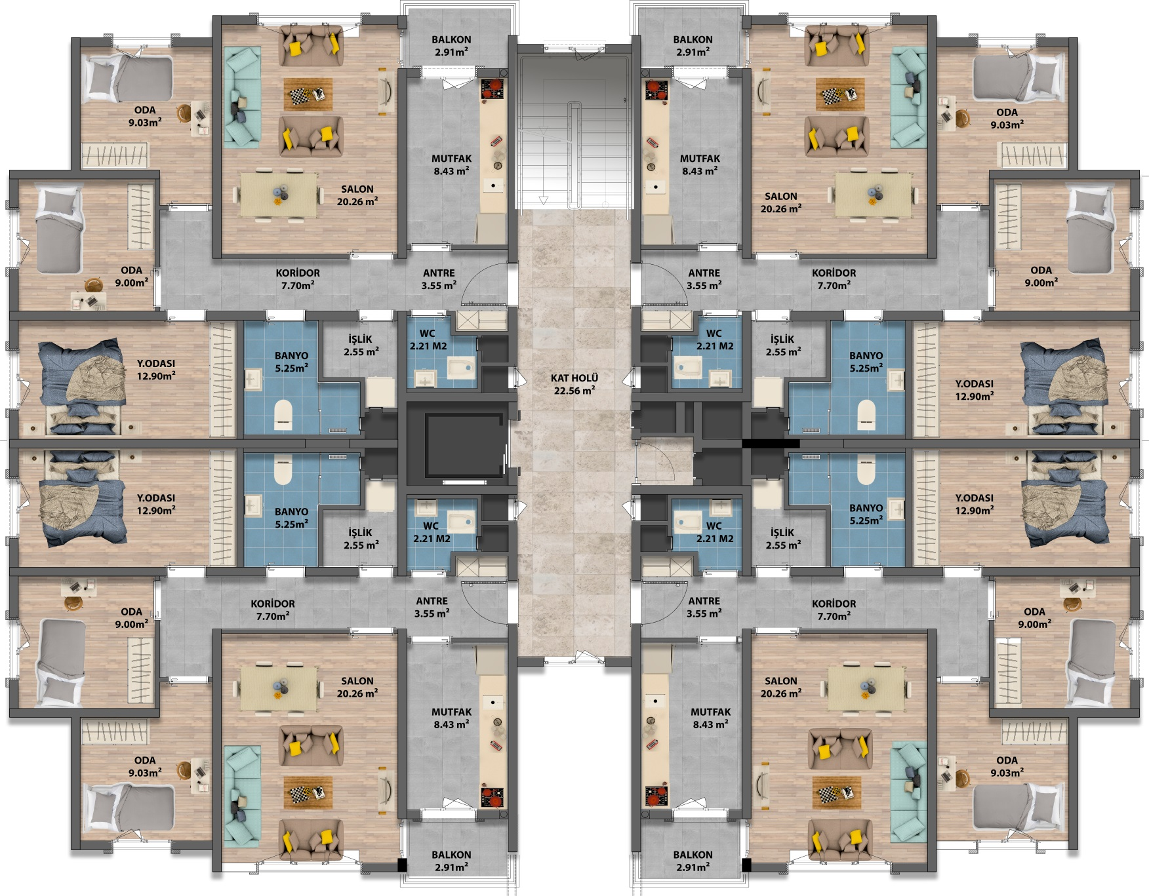
KAT PLANLARI
GB 3+1
SALON :21.05 M2
MUTFAK : 8.44 M2
ANTRE : 3.55 M2
HOL : 7.76 M2
Y.ODASI EBEVEYN :13.01 M2
Y.ODASI : 9.00 M2
Y.ODASI : 9.09 M2
WC : 2.21 M2
BANYO : 5.52 M2
İŞLİK : 2.40 M2
BALKON : 3.48 M2
DAİRE NET ALAN : 81.51 M2
DAİRE BRUT ALAN : 100.87 M2
“AFYON İLİ EMİRDAĞ İLÇESİ 174 KONUT + 2 KD ”

Slide 22
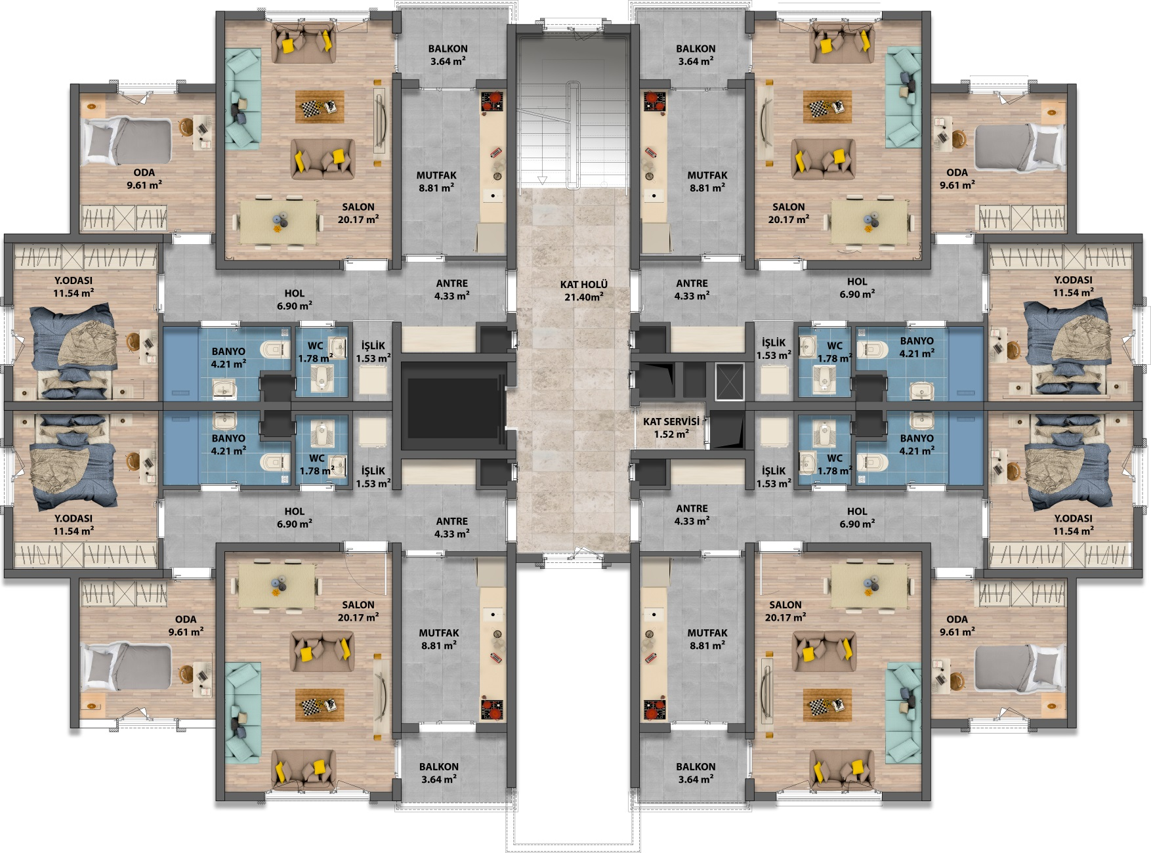
KAT PLANLARI
GK 2+1
SALON :20.17 M2
MUTFAK : 8.81 M2
ANTRE : 4.33 M2
HOL : 6.90 M2
Y.ODASI EBEVEYN :11.54 M2
Y.ODASI : 9.61 M2
WC : 1.78 M2
BANYO : 4,21 M2
İŞLİK : 1.52 M2
BALKON : 3.41 M2
DAİRE NET ALAN : 68.40 M2
DAİRE BRUT ALAN : 87.02 M2
“AFYON İLİ EMİRDAĞ İLÇESİ 174 KONUT + 2 KD ”

